Slide 1






苏教版小学科学四年级下册第一单元 冷和热
3.水受热以后

Slide 2
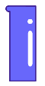

比较冰、水、水蒸气三者之间的异同
我发现：
在自然界中，水有三种存在状态：液态的水、固态的冰、气态的水蒸气。

Slide 3

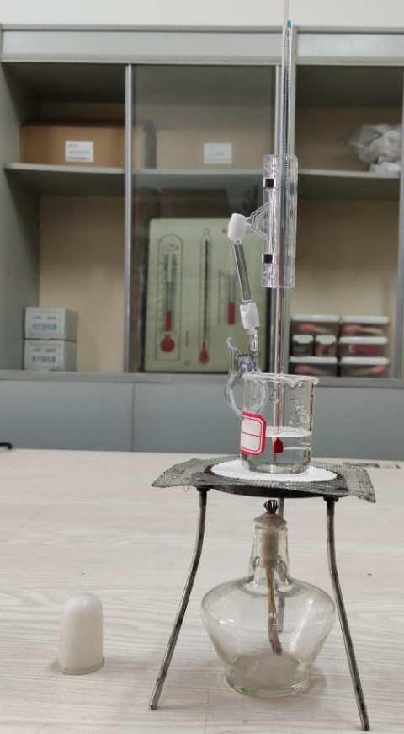
研究冰融化过程中的温度变化情况
实验提示
1.如图组装好实验装置；
2.取适量的冰块，测量它的温度；
3.用酒精灯加热冰，每隔一分钟测一次温度，直到烧杯中的水温达到10℃为止；
4.将测得的数据记录下来。
实验装置

Slide 4
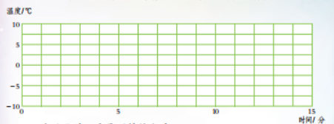
研究冰融化过程中的温度变化情况
画出冰融化过程中的温度变化曲线图，并分析。
1.冰融化前温度是否持续上升？
2.冰开始融化时的温度是_______。
3.在冰融化的过程中，温度的变化规律是____________________。

Slide 5

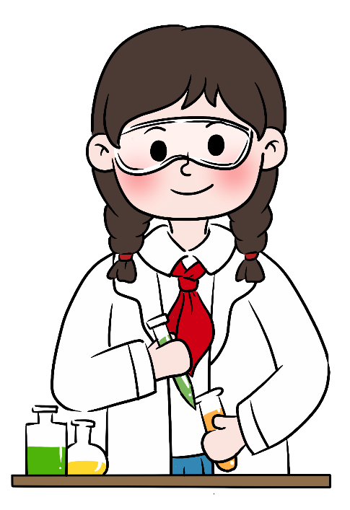
研究冰融化过程中的温度变化情况
实验提示
1.如图组装好实验装置；
2.取适量的冰块，测量它的温度；
3.用酒精灯加热冰，每隔一分钟测一次温度，直到烧杯中的水温达到10℃为止；
4.将测得的数据记录下来。
实验装置

Slide 6
研究冰融化过程中的温度变化情况
冰受热后从固态变成液态，这种现象叫作融化。

Slide 7

研究水沸腾前后温度和体积的变化
实验提示
1.加热前，记录烧杯中水面的位置；
2.继续加热烧杯中的水，每隔一分钟测一次水温，直到水沸腾。记录所得到的数据；
3.水沸腾后4分钟，停止加热，待水面平静后，观察记录烧杯中水面的位置。
实验装置

Slide 8
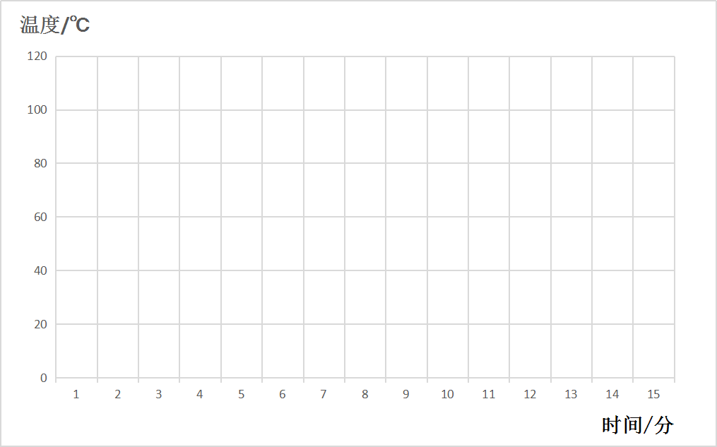
研究水沸腾前后温度和体积的变化
画出水沸腾前后的温度变化曲线图，并分析。
1.水沸腾前，温度是否持续上升？
2.水沸腾时的温度是_______。
3.水在沸腾的过程中，温度是否继续上升？
4.停止加热后，烧杯中水面的位置____________。

Slide 9

研究水沸腾前后温度和体积的变化
实验提示
1.加热前，记录烧杯中水面的位置；
2.继续加热烧杯中的水，每隔一分钟测一次水温，直到水沸腾。记录所得到的数据；
3.水沸腾后4分钟，停止加热，待水面平静后，观察记录烧杯中水面的位置。
实验装置

Slide 10
研究水沸腾前后温度和体积的变化
在一般情况下，当温度升高到100℃时，水会沸腾，并产生大量气泡。
水沸腾时的温度叫作水的沸点。

Slide 11


Slide 12


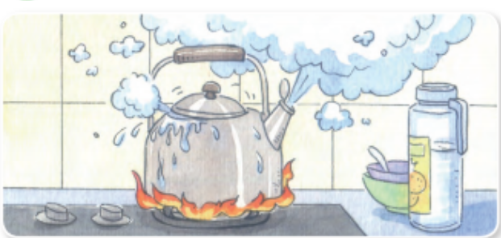
学以致用
为什么？
满壶的水烧开后会产生哪些现象？

Slide 13


Slide 14





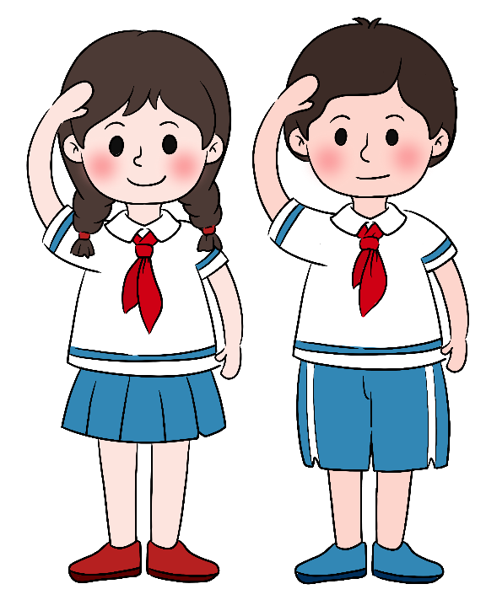
课堂小结
（ ）
加热
加热
（ ）
？
（ ）
（ ）
？

